Slide 1




GRUPO 16
CONSULTORIO DIGITAL
Innovando el acceso a la atención médica primaria
Lucas Rojas, Alejandro Dinamarca

Slide 2
TABLA DE
CONTENIDO
Introducción
Problemática
Construcción de Backend
Conexión a Base de Datos
Modelo Relacional
Consultas
01
02
03
04
05
06

Slide 3


INTRODUCCIÓN
ConsultorioDigital es la plataforma que facilitará el acceso a los centros asistenciales primarios - tales como consultorios o Centros de Salud Familiar (CESFAM) - de salud en Chile, a partir de medios digitales
01

Slide 4

PROBLEMATICA
Acceso limitado y poco eficiente a la atención médica primaria
Dificultades para encontrar y agendar citas en centros asistenciales cercanos
Largos tiempos de espera que impiden un funcionamiento regular
02

Slide 5
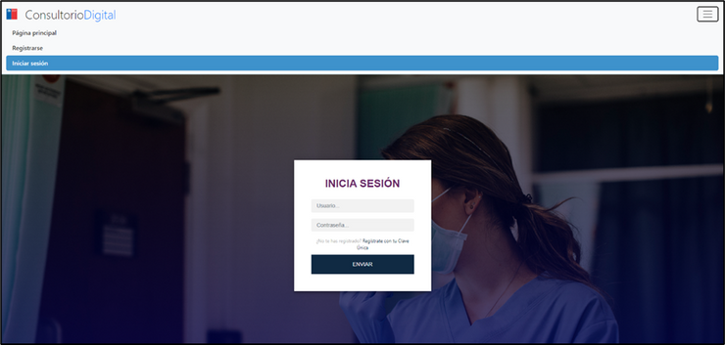
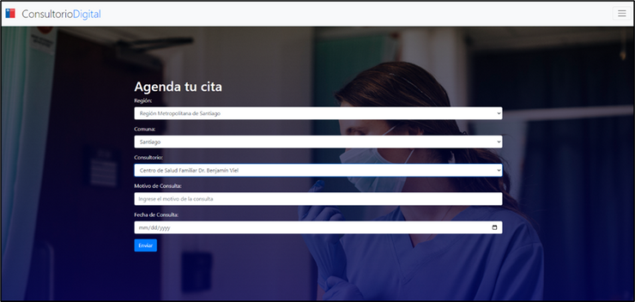
SOLUCIÓN
Consultorio Digital facilita la búsqueda y reserva de citas médicas
Interfaz de usuario intuitiva
Ofrece recordatorios automáticos
Proporciona disponibilidad en tiempo real
03

Slide 6

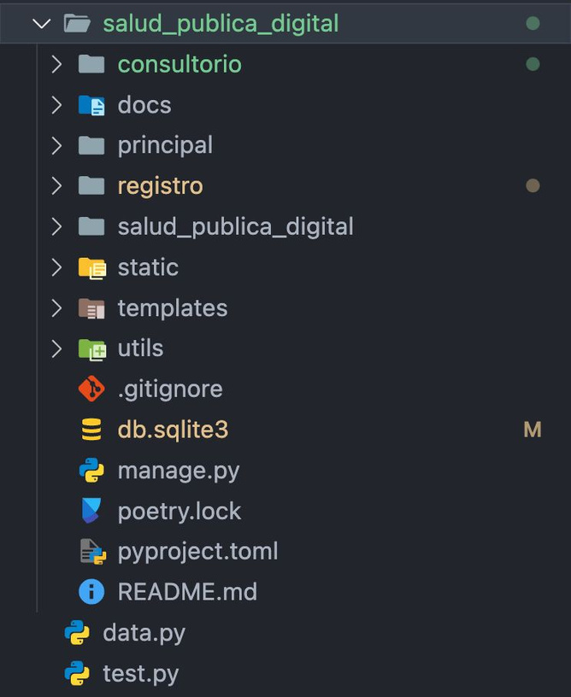
CONSTRUCCIÓN DE
BACKEND
Uso de Django y Python para el desarrollo del backend
Python es el lenguaje de programación principal del proyecto, utilizado para desarrollar el backend en Django.
Gestión de la lógica del negocio, la autenticación y la integración con la base de datos
04

Slide 7
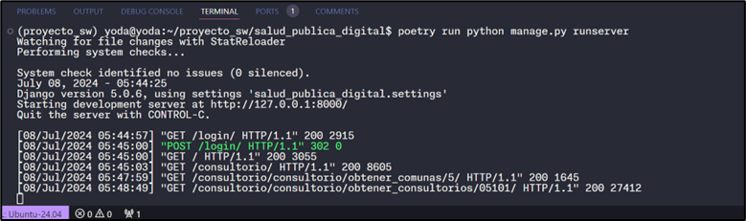
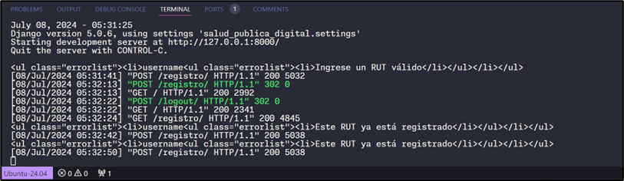
CONEXIÓN A
BASE DE DATOS
Uso de SQLite3 para almacenar la información
SQLite3 fue elegida por su simplicidad, eficiencia y adecuación para el desarrollo y pruebas iniciales
SQLite3 no requiere un servidor de base de datos separado, lo que simplifica la configuración y el mantenimiento.
05

Slide 8


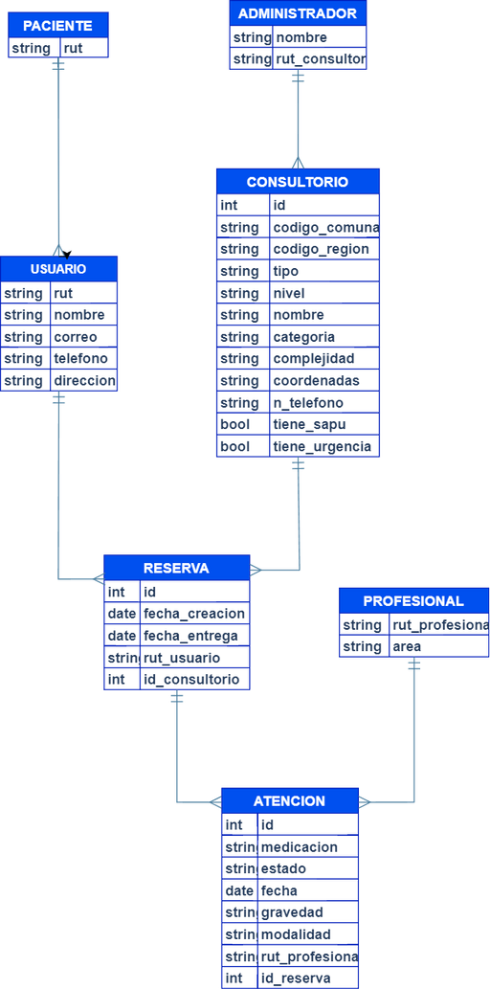


MODELO
RELACIONAL
Permite el modelado de de cada relación
Las relaciones modeladas son usadas para la trazabilidad de nuestras consultas
Garantiza que los datos sean precisos y consistentes, eliminando redundancias
06

Slide 9


CONSULTAS SQL
01
02
03
04
05
Agregar columna teléfono a pacientes
Agregar columna alergias a pacientes
Obtener el ID de los usuarios que son administradores
Obtener reservas detalladas
Insertar usuario
ALTER TABLE consultorio_paciente
ADD COLUMN telefono TYPE VARCHAR(20);
ALTER TABLE consultorio_paciente
ADD COLUMN alergias VARCHAR(255);
SELECT
p.usuario_id AS paciente_rut
FROM
consultorio_paciente p
JOIN
consultorio_administrador a ON p.usuario_id = a.usuario_id;
SELECT
reserva.id AS reserva_id,
reserva.fecha_reserva,
consultorio.nombre AS consultorio_nombre,
paciente.nombre AS paciente_nombre
FROM
consultorio_reserva reserva
LEFT JOIN
consultorio_usuario paciente
ON reserva.paciente_id = paciente.rut
LEFT JOIN
consultorio_consultorio consultorio
ON reserva.consultorio_id = consultorio.objectid;
INSERT INTO consultorio_usuario (rut, nombre, apellido, fecha_nacimiento, direccion, telefono, correo)
VALUES ('20302411-5', 'Alejandro', 'Dinamarca', '1996-06-06', 'Calle Falsa 123', '123456789', 'colihue@gmail.com')
INSERT INTO consultorio_usuario (rut, nombre, apellido, fecha_nacimiento, direccion, telefono, correo)
VALUES ('20302412-5', 'Lucas', 'Rojas', '2001-01-02', 'Calle Alameda', '123456789', 'luquitasrojas@gmail.com')
06
07
08
09
10
Insertar datos
Consulta
Actualizar datos
Borrar tabla
Reemplazar ID
INSERT INTO consultorio_usuario (rut, nombre, apellido, fecha_nacimiento, direccion, telefono, correo)
VALUES ('20302411-5', 'Alejandro', 'Dinamarca', '1996-06-06', 'Calle Falsa 123', '123456789', 'colihue@gmail.com')
SELECT
p.usuario_id AS paciente_rut
FROM
consultorio_paciente p
JOIN
consultorio_administrador a ON p.usuario_id = a.usuario_id;
UPDATE consultorio_usuario
SET telefono = '123456789'
WHERE rut = '90265184-5';
DROP TABLE IF EXISTS consultorio_atencion;
UPDATE consultorio_usuario
SET telefono = '123456789'
WHERE rut = '90265184-5';
UPDATE consultorio_consultorio
SET tipo = 'Teleconsulta'
WHERE objectid = 1;
07

Slide 10
MUCHAS GRACIAS

